Slide 1
LZS-Shannon Fano Algoritmo di compressione dati
Presentazione finale
Eric Palmas – Mohammad Halabi

Slide 2
Compressione
Lettura del file e salvataggio all’interno di un buffer
Scorrimento del buffer per cercare eventuali match che si ripetono (LZ77)
Scrittura del match trovato sul buffer

Slide 3
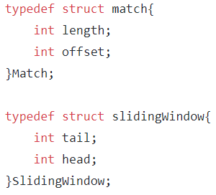
Strutture dati

Slide 4
Scrittura su file
Se il match trovato ha lunghezza minore di due scrivo un bit pari a ‘0’ altrimenti scrivo un ‘1’
Scrivendo uno ‘0’ indichiamo che scriveremo un literal e di seguito verrà scritto il carattere trovato
0 ‭01100001‬

Slide 5
Gestione offset
Se l’offset è minore di 128 allora scrivo un bit con valore ‘1’, e seguiranno poi 7 bit rappresentanti l’offset
Altrimenti scriverò ‘0’ e in seguito 11 bit per la scrittura dell’offset

Slide 6
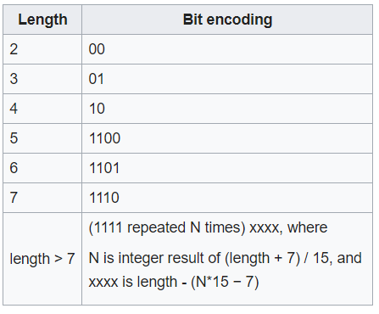
Gestione length
Altrimenti, la lunghezza la calcolo così

Slide 7
Es. (14,27)
n = ( length + 7 ) / 15 = 2
x = length – ( ( n * 15) – 7 ) = 4
1 1 0001110 1111 1111 0100

Slide 8
Decompressione
Leggo il buffer di SHF
Leggo bit per bit e ricostruisco il file
Eseguo il procedimento fino a quando non incontro l’end marker

Slide 9
Lettura offset
Nel caso in cui sia stato trovato un match viene letto un bit di controllo per vedere se l’offset è minore o maggiore di 128
A seconda del valore del bit vengono letti 7/11 rappresentanti l’offset

Slide 10
Lettura length
Leggo i bit uno alla volta e in base a quanto trovato posso capire quanto è il valore della lunghezza
Se ad esempio venissero letti i primi 4 bit e questi fossero tutti 1 allora dovrei andare avanti a leggere fino a quando non trovo un nible differente.

Slide 11
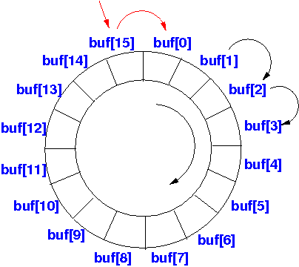
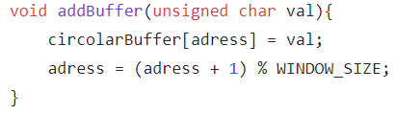
Circular buffer

Slide 12
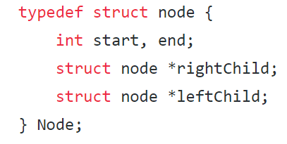
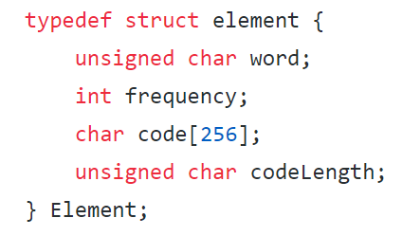
Shannon Fano
Le strutture principali
Nodo dell’albero
Elemento (Byte)

Slide 13
Problemi risolti
Questioni rimaste aperte
Sort non stabile. ✓
Scrittura del dizionario sul file compresso. ✓
Combinare l’algoritmo con LZS e ragionare su alcuni aspetti tecnici. ✓

Slide 14
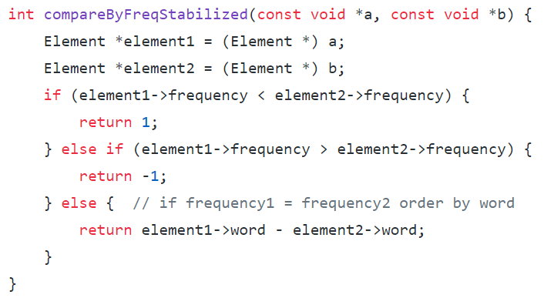
Problemi risolti
Sort non stabile:
È stato possibile stabilizzare il qsort() modificando la funzione di comparazione

Slide 15
Problemi risolti
Dizionario:
Con l’introduzione della codifica canonica, viene trasmesso un header.
Questo header ha una dimensione fissa di 257 byte ed include :
1 byte di flag | 256 bytes lunghezze
Il flag mi indica quanti bits devo trascurare nella decodifica dell’ultimo byte

Slide 16
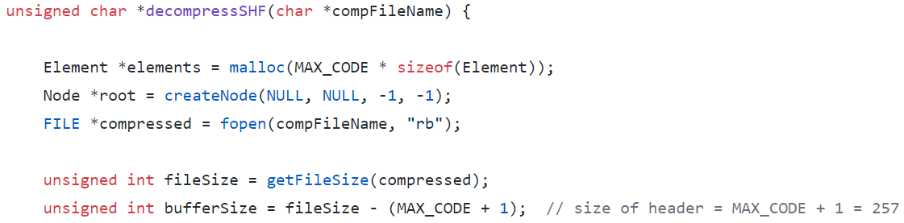
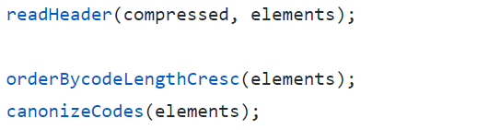
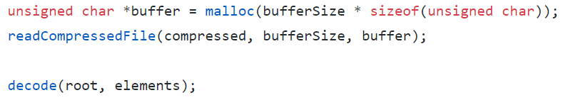
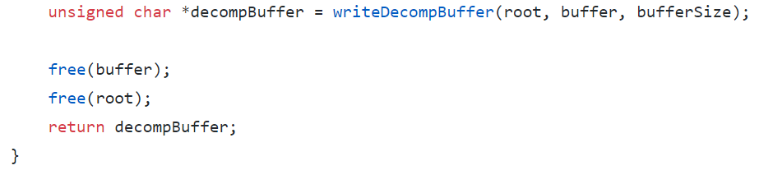
Decompressione SHF

Slide 17
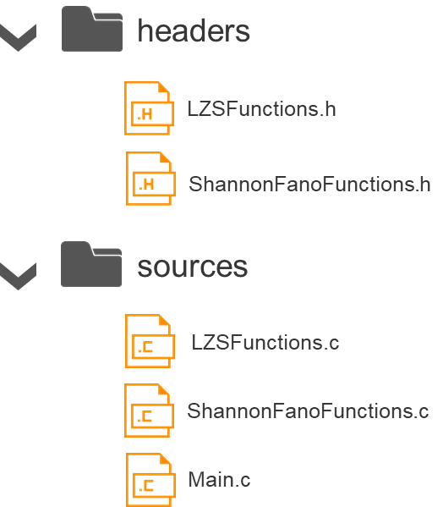
LZS – Shannon Fano ibrido
Compressione
File
LZS
Shannon Fano
File compresso
Decompressione
File compresso
Shannon Fano
LZS
File originale
L’output intermedio viene passato da un algoritmo all’altro in memoria per migliorare la velocità di esecuzione

Slide 18

Test effettuati
File | Peso | Compresso | Peso ridotto* del | Tempo compressione in secondi |  |  | Tempo decompressione in secondi
 |  |  |  | LZS | SHF | LZS-SHF | SHF | LZS | LZS-SHF
empty | 0 | Il compressore non si avvia perché il file è vuoto o troppo piccolo
32k_ff | 32,768 | 422 | - 98.71% | 0.312 | 0.007 | 0.319 | 0.001 | 0.012 | 0.013
32k_random | 32,768 | 37,153 | + 13.38% | 0.259 | 0.018 | 0.277 | 0.016 | 0.020 | 0.036
alice.txt | 167,518 | 84,018 | - 49.85% | 0.459 | 0.028 | 0.488 | 0.053 | 0.063 | 0.116
immagine.tiff | 3,352,968 | 3,462,637 | + 3.27% | 19.510 | 0.736 | 20.246 | 1.200 | 0.419 | 1.619
10mb.tiff | 10,151,438 | 5,301,536 | - 47.78% | 28.404 | 1.265 | 29.669 | 2.016 | 1.156 | 3.172
enwik8 | 100,000,000 | 49,803,273 | - 50.20% | 224.298 | 10.499 | 234.797 | 14.668 | 11.156 | 25.824
enwik8 : http://prize.hutter1.net/
*
$$Peso ridotto=\left(1−\frac{File compresso}{File originale}\right)×100$$

Slide 19
Conclusioni
Il header prodotto da Shannon Fano, in tanti casi aumenta il peso del file compresso finale invece di diminuirlo.
LZS comprime di più ma è lento.
Shannon fano comprime di meno ma è veloce.
I file che hanno un peso minore di 260 bytes non vengono compressi.

Slide 20
Domande?

